Slide 1
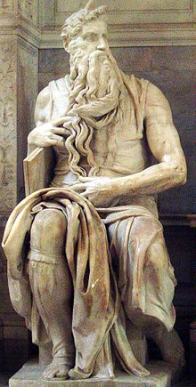
REALISMO
Moisés, de Miguel Ángel, 1513-1515. Se dice que, obsesionado con su realismo, el propio autor golpeó la escultura gritando: "¡Habla, perro!" (Parla, cane).

Slide 2
El realismo en las artes tiende a representar personajes, situaciones y objetos de la vida cotidiana de forma verosímil. Tiende a descartar los temas heroicos. Puede definirse como el que representa los temas sin recurso a intervención sobrenatural.

Slide 3
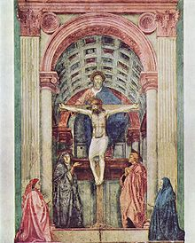
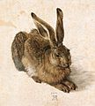
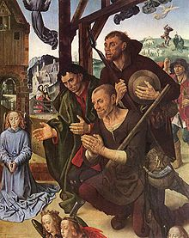
De Hugo van der Goes, 1476-1479.
De Alberto Durero, 1502.
Trinidad, de Masaccio, 1427.

Slide 4
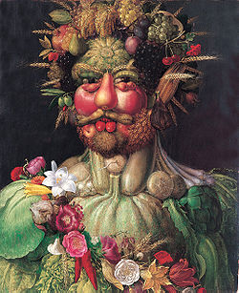
SURREALISMO
Retrato en "Vertumnus" (Verano) del emperador Rodolfo II realizado por Giuseppe Arcimboldo. Todos los frutos y flores representados en el cuadro eran propios de la estación del verano en el siglo XVI. Algunos surrealistas vieron en él a un precursor.

Slide 5
La primera fecha histórica del movimiento es 1916, año en que André Breton, precursor, líder y gran pensador del movimiento, descubre las teorías de Sigmund Freud y Alfred Jarry. Se da un confuso encuentro con el dadaísmo, el cual se decantan las ideas de ambos movimientos.

Slide 6
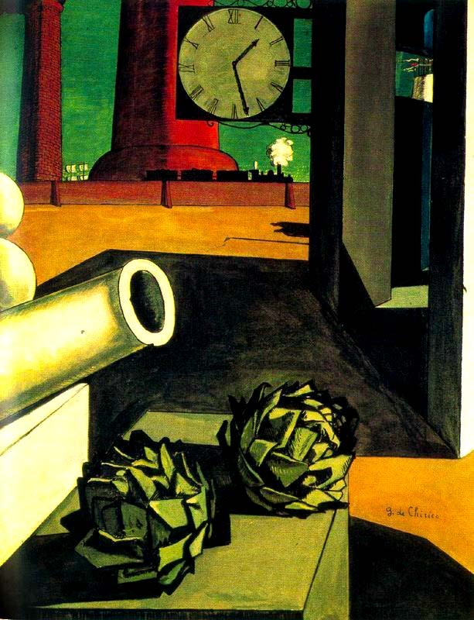
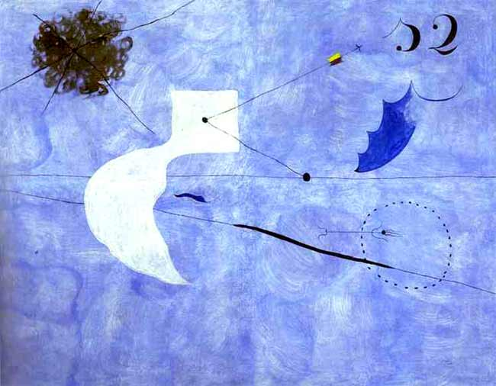
La siesta, de 1925, de JOAN MIRÓ
De GIORGIO DE CHIRICO La Conquista del filósofo. 1914

Slide 7
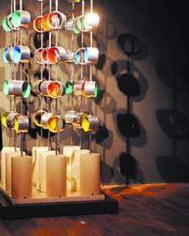
ARTE CINÉTICO
Se mueven, tambalean, destellan, para contemplarlo bien, debemos movernos a su alrededor. de Martha Boto, realizada en 1971

Slide 8
El arte cinético es una corriente artística, principalmente pictórica, basada en el movimiento. Las obras cinéticas están dotadas de movimiento real, juegan con efectos ópticos que lo simulan o incluso provocan que sea el propio espectador el que se mueva para experimentar con sus distintas interpretaciones.

Slide 9
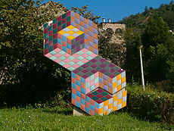
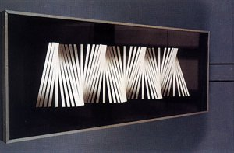
Julio Le Parc. Acrílico sobre lienzo. 1959
Obra de Vasarely expuesta en Hungría.
Curvas a partir de derechas, Julio Le Parc 1960

Slide 10
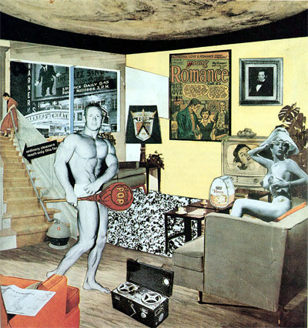
POP ART
Esta fue la primera obra de pop art, se llama Just what is make today's home so different, so appealing? Que significa: Sencillamente ¿Qué es lo que hace que los hogares de hoy sean tan diferentes, tan llamativos? Fue pintada por Richard Hamilton, en el año 1956.

Slide 11
El pop art fue un importante movimiento artístico del siglo XX que se caracteriza por el empleo de imágenes de la cultura popular tomadas de los medios de comunicación, tales como anuncios publicitarios, comic book y del mundo del cine.

Slide 12
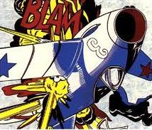
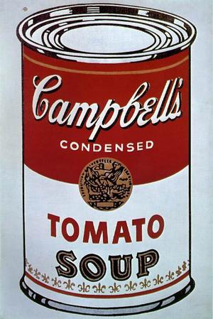
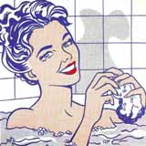
De Roy Lichtenstein en 1936
De Roy Lichtenstein en 1957
1965 de Andy Warhol

Slide 13
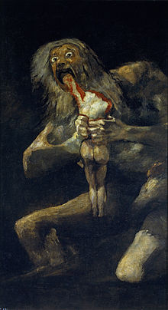
ROMANTICISMO
Saturno devorando a un hijo, una de lasPinturas negras de Goya, realizada durante el Trienio Liberal (1820–1823), y que, a bajo una capa mitológica, alude a la famosa frase de Vergniaud poco antes de ser guillotinado: «La Revolución devora a sus propios hijos»

Slide 14
El romanticismo fue originado en Alemania finales del siglo xviii como una reacción revolucionaria contra el racionalismo de la Ilustración y el Clasicismo, confiriendo prioridad a los sentimientos. Su característica fundamental es la ruptura con la tradición clasicista basada en un conjunto de reglas estereotipadas.

Slide 15
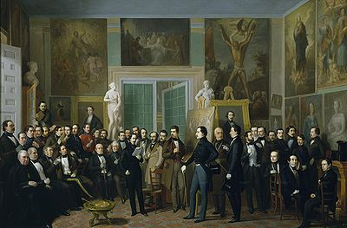
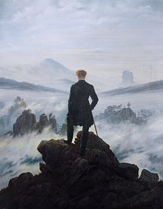
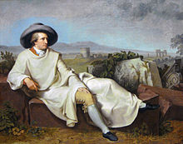
Los poetas contemporáneos 1846 de Antonio María Esquivel
En 1786, por Johann Heinrich Wilhelm Tischbein.
1818 de Caspar David Friedrich.

Slide 16
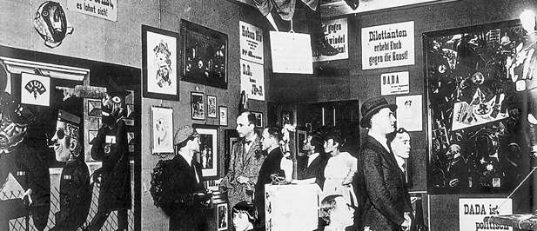
DADAÍSMO
En este cabaret surge el dadaísmo. Es un intento por demostrar que fue elegido de manera casual alude a uno de sus principios:
el azar es algo fundamental, no se someten a ninguna normativa de ningún tipo, defienden libertad absoluta de creación
Es de Tristán Tzara en 1918, titulado manifiesto sobre el amor débil y el amor amargo.

Slide 17
Surgió en 1916 en el Cabaret Voltaire en Suiza. Fue propuesto por Hugo Ball, escritor de los primeros textos dadaístas; posteriormente, se unió Tristan Tzara que llegaría a ser el emblema del Dadaísmo. Una característica fundamental del Dadaísmo es la oposición al concepto de razón instaurado por el Positivismo.

Slide 18
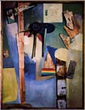
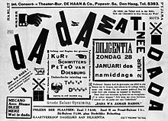
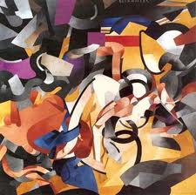
Póster del Matinée dadá ,1923.
deSchwitters, Merz. En 1939
De Francis Picabia en 1915

